Slide 1
Lieber Präsentator, diese PowerPoint-Datei ist als Master-Datei gedacht, aus der Sie selbst Ihre individuelle Präsentation zusammenstellen. Sie wurde ausdrücklich nicht entwickelt, um von Anfang bis Ende in dieser Form vorgeführt zu werden – es sei denn, eine ganz spezielle Situation rechtfertigt dieses eher ungewöhnliche Verfahren. Wenn Sie aus dem vorliegenden Material Ihre eigene Präsentation zusammenstellen, denken Sie bitte an folgende Faktoren: - die Bedürfnisse und den Wissensstand der konkreten Gruppe, der Sie die Präsentation zeigen - der Grad von Einfluss, den Sie auf diese Gruppe haben - die verfügbare Zeit (einschließlich Zeit für Fragen; als Faustregel können Sie von 5 Minuten pro Folie ausgehen) - unvorhergesehene Unterbrechungen, Ablenkungen, etc. Um Ihre Vorbereitung zu erleichtern, finden Sie zu jeder Folie in den "Notizen" die Buchseiten aus "Die 3 Farben Deiner Spiritualität“. Wenn irgend möglich, sollten Sie die Prinzipien, um die es in der Präsentation geht, mit eigenen Beispielen bzw. mit Beispielen aus dem Leben der Gruppe, mit der Sie zu tun haben, illustrieren. Mit einem herzlichen Shalom NCD International

Slide 2
Die 3 Farben Deiner Spiritualität

Slide 3
„Theologie ist immer...
Theorie
zwischen
Praxis
und Praxis“
Helmut Gollwitzer in „Befreiung zur Solidarität“
Notes:
Die Seiten 5–10 von “Die 3 Farben Deiner Spiritualität” enthalten eine Zusammenfassung des Inhalts, der durch diese Folie vermittelt wird.

Slide 4
Leben Sie Ihrem geistlichen Stil gemäß?
Notes:
Die Seiten 12–15 von “Die 3 Farben Deiner Spiritualität” enthalten eine Zusammenfassung des Inhalts, der durch diese Folie vermittelt wird.

Slide 5
Was ist radikale Balance?
ausgewogen
C
D
nominell
radikal
A
B
unausgewogen
Notes:
Die Seiten 16–19 von “Die 3 Farben Deiner Spiritualität” enthalten eine Zusammenfassung des Inhalts, der durch diese Folie vermittelt wird.

Slide 6
Geistliche Leidenschaft und der Trinitarische Kompass
Wort
Geist
Welt
Notes:
Die Seiten 20–25 von “Die 3 Farben Deiner Spiritualität” enthalten eine Zusammenfassung des Inhalts, der durch diese Folie vermittelt wird.

Slide 7
Drei Orte, an denen Gott uns begegnet
unter uns
in uns
über uns
Gott
Notes:
Die Seiten 20–25 von “Die 3 Farben Deiner Spiritualität” enthalten eine Zusammenfassung des Inhalts, der durch diese Folie vermittelt wird.

Slide 8
Drei Wortarten, mit denen wir Gott beschreiben
Substantive
Verben
Adjektive
Gott
Notes:
Die Seiten 20–25 von “Die 3 Farben Deiner Spiritualität” enthalten eine Zusammenfassung des Inhalts, der durch diese Folie vermittelt wird.

Slide 9
Drei grammatische Geschlechter, die die Bibel für Gott benutzt
männlich
weiblich
überpersönlich
Gott
Notes:
Die Seiten 20–25 von “Die 3 Farben Deiner Spiritualität” enthalten eine Zusammenfassung des Inhalts, der durch diese Folie vermittelt wird.

Slide 10
Erste Konsequenz: Drei Arten von Erkenntnis
objektiv
subjektiv
neutral
Notes:
Die Seiten 20–25 von “Die 3 Farben Deiner Spiritualität” enthalten eine Zusammenfassung des Inhalts, der durch diese Folie vermittelt wird.

Slide 11
Zweite Konsequenz: Drei Anwendungsebenen
exklusiv
existenziell
universal
Notes:
Die Seiten 20–25 von “Die 3 Farben Deiner Spiritualität” enthalten eine Zusammenfassung des Inhalts, der durch diese Folie vermittelt wird.

Slide 12
Dritte Konsequenz: Drei geistliche Ziele
stehen
bewegen
verstehen
Notes:
Die Seiten 20–25 von “Die 3 Farben Deiner Spiritualität” enthalten eine Zusammenfassung des Inhalts, der durch diese Folie vermittelt wird.

Slide 13
Geistliche Leidenschaft und der Trinitarische Kompass
rot
blau
grün
der Schöne
der Wahre
Gott
Der Gute
Notes:
Die Seiten 20–25 von “Die 3 Farben Deiner Spiritualität” enthalten eine Zusammenfassung des Inhalts, der durch diese Folie vermittelt wird.

Slide 14
Neun Wege der Gottesbegegnung
GEIST
WORT
WELT
rechtgläubig
bibelzentriert
sinnlich
rational
sakramental
mystisch
enthusiastisch
asketisch
missionarisch
Notes:
Die Seiten 26–32 von “Die 3 Farben Deiner Spiritualität” enthalten eine Zusammenfassung des Inhalts, der durch diese Folie vermittelt wird.

Slide 15
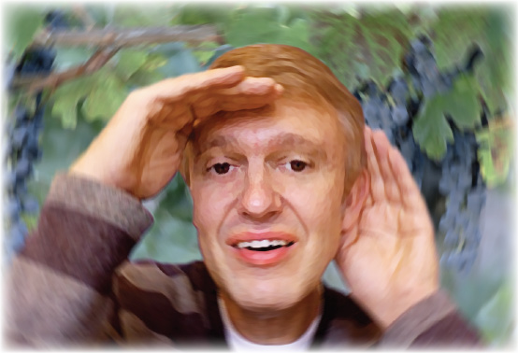
Der sinnliche Stil
Motto
Gottes Werke genießen
Fokus
Schönheit & Wahrnehmung
Schlüsselvers
Die Himmel erzählen die Ehre Gottes, und die Feste verkündigt seiner Hände Werk. (Ps. 19,2)
Notes:
Seite 28 von “Die 3 Farben Deiner Spiritualität” enthält eine Zusammenfassung des Inhalts, der durch diese Folie vermittelt wird.

Slide 16
Der rationale Stil
Motto
Gottes Wesen verstehen
Fokus
Logik & Wissenschaft
Schlüsselvers
Der Herr hat die Erde durch Weisheit gegründet und nach seiner Einsicht die Himmel bereitet. (Spr. 3,19)
Notes:
Seite 28 von “Die 3 Farben Deiner Spiritualität” enthält eine Zusammenfassung des Inhalts, der durch diese Folie vermittelt wird.

Slide 17
Der rechtgläubige Stil
Motto
Richtig über Gott denken
Fokus
Wahrheit & Lehre
Schlüsselvers
Seht zu, dass euch niemand einfange durch Philosophie und leeren Trug, gegründet auf die Lehre von Menschen und auf die Mächte der Welt und nicht auf Christus. (Kol. 2,8)
Notes:
Seite 28 von “Die 3 Farben Deiner Spiritualität” enthält eine Zusammenfassung des Inhalts, der durch diese Folie vermittelt wird.

Slide 18
Der bibelzentrierte Stil
Motto
Gottes Wort anwenden
Fokus
Bibelstudium & Jüngerschaft
Schlüsselvers
Lasst das Wort Christi reichlich unter euch wohnen: Lehrt und ermahnt einander in aller Weisheit. (Kol. 3,16)
Notes:
Seite 28 von “Die 3 Farben Deiner Spiritualität” enthält eine Zusammenfassung des Inhalts, der durch diese Folie vermittelt wird.

Slide 19
Der missionarische Stil
Motto
Gottes Gnade weitergeben
Fokus
Evangelisation & Dienst
Schlüsselvers
So sind wir nun Botschafter an Christi statt, denn Gott ermahnt durch uns; so bitten wir nun an Christi statt: Lasst euch versöhnen mit Gott! (2. Kor. 5,20)
Notes:
Seite 28 von “Die 3 Farben Deiner Spiritualität” enthält eine Zusammenfassung des Inhalts, der durch diese Folie vermittelt wird.

Slide 20
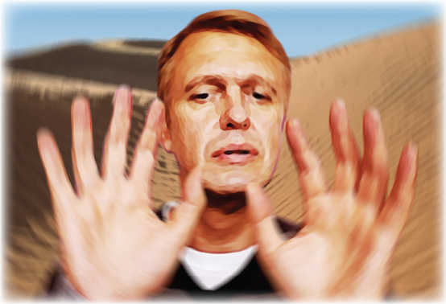
Der asketische Stil
Motto
Disziplin für Gott entwickeln
Fokus
Opfer & innere Werte
Schlüsselvers
Ich bezwinge meinen Leib und zähme ihn, damit ich nicht anderen predige und selbst verwerflich werde. (1. Kor. 9,27)
Notes:
Seite 28 von “Die 3 Farben Deiner Spiritualität” enthält eine Zusammenfassung des Inhalts, der durch diese Folie vermittelt wird.

Slide 21
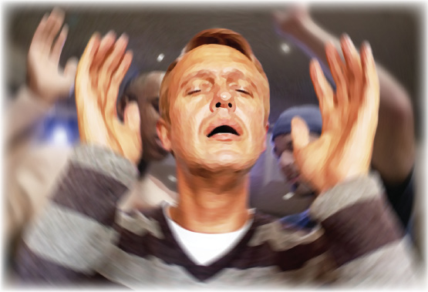
Der enthusiastische Stil
Motto
Gottes Kraft feiern
Fokus
Vollmacht & Begeisterung
Schlüsselvers
Denn das Reich Gottes steht nicht in Worten, sondern in Kraft. (1. Kor. 4,20)
Notes:
Seite 28 von “Die 3 Farben Deiner Spiritualität” enthält eine Zusammenfassung des Inhalts, der durch diese Folie vermittelt wird.

Slide 22
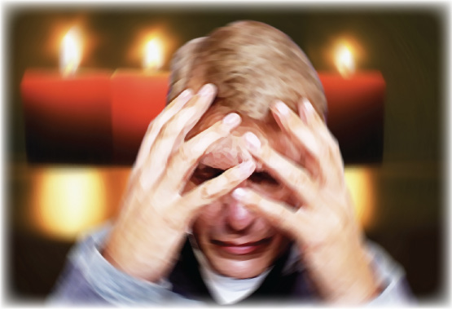
Der mystische Stil
Motto
In Gottes Gegenwart ruhen
Fokus
Geheimnis & Andacht
Schlüsselvers
Wir wissen nicht, was wir beten sollen, wie sich‘s gebührt, sondern der Geist selbst vertritt uns mit unaussprechlichem Seufzen. (Röm. 8,26)
Notes:
Seite 28 von “Die 3 Farben Deiner Spiritualität” enthält eine Zusammenfassung des Inhalts, der durch diese Folie vermittelt wird.

Slide 23
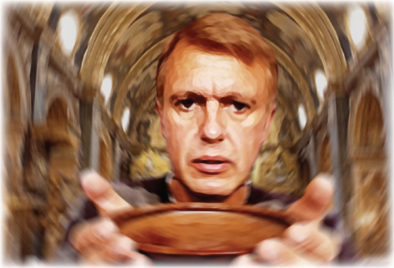
Der sakramentale Stil
Motto
Gottes Inkarnation ausdrücken
Focus
Liturgie & Symbolismus
Schlüsselvers
Das Wort ward Fleisch und wohnte unter uns. (Joh. 1,14)
Notes:
Seite 28 von “Die 3 Farben Deiner Spiritualität” enthält eine Zusammenfassung des Inhalts, der durch diese Folie vermittelt wird.

Slide 24
Die Jesus-Regel
... mit ganzem Verstand
... mit ganzem Willen
... von ganzem Herzen
Markus 12,30: Du sollst den Herrn, deinen Gott, lieben ...
Notes:
Die Seiten 36–39 von “Die 3 Farben Deiner Spiritualität” enthalten eine Zusammenfassung des Inhalts, der durch diese Folie vermittelt wird.

Slide 25
Geistliche Stile und geistliche Traditionen
EVANGELIKALE/PFINGSTLER
ORTHODOXE/KATHOLIKEN
PROTESTANTEN/FUNDAMENTALISTEN
rechtgläubig
bibelzentriert
sinnlich
rational
sakramental
mystisch
enthusiastisch
asketisch
missionarisch
Notes:
Die Seiten 40–43 von “Die 3 Farben Deiner Spiritualität” enthalten eine Zusammenfassung des Inhalts, der durch diese Folie vermittelt wird.

Slide 26
Level A- und Level B-Wachstum
Level A
Level B
Maximumfaktor
Heimat-Spiritualität
„Ich“-Mentalität
Wohlfühlzone definieren
Re-Formation
Ich stehe im Zentrum
Minimumfaktor
Aufbruch-Spiritualität
„Wir“-Mentalität
Wohlfühlzone erweitern
Trans-Formation
Gott steht im Zentrum
A
B
Notes:
Die Seiten 44–48 von “Die 3 Farben Deiner Spiritualität” enthalten eine Zusammenfassung des Inhalts, der durch diese Folie vermittelt wird.

Slide 27
Level A- und Level B-Wachstum
Level A
Level B
Maximumfaktor
Heimat-Spiritualität
„Ich“-Mentalität
Wohlfühlzone definieren
Re-Formation
Ich stehe im Zentrum
Minimumfaktor
Aufbruch-Spiritualität
„Wir“-Mentalität
Wohlfühlzone erweitern
Trans-Formation
Gott steht im Zentrum
0
A
B
Ausgangs-punkt
Kindheit
Jugend
Reife
Notes:
Die Seiten 44–48 von “Die 3 Farben Deiner Spiritualität” enthalten eine Zusammenfassung des Inhalts, der durch diese Folie vermittelt wird.

Slide 28
Die Gefahren jedes geistlichen Stils
Subjektivismus
Relativismus
Legalismus
rechtgläubig
bibelzentriert
sinnlich
rational
sakramental
mystisch
enthusiastisch
asketisch
missionarisch
Notes:
Die Seiten 49–54 von “Die 3 Farben Deiner Spiritualität” enthalten eine Zusammenfassung des Inhalts, der durch diese Folie vermittelt wird.

Slide 29
Drei geistliche Wertesysteme
DAS GUTE
DAS WAHRE
DAS SCHÖNE
rechtgläubig
bibelzentriert
sinnlich
rational
sakramental
mystisch
enthusiastisch
asketisch
missionarisch
Notes:
Die Seiten 55–59 von “Die 3 Farben Deiner Spiritualität” enthalten eine Zusammenfassung des Inhalts, der durch diese Folie vermittelt wird.

Slide 30
Drei Stilefamilien
ETHIK
DOGMATIK
ÄSTHETIK
rechtgläubig
bibelzentriert
sinnlich
rational
sakramental
mystisch
enthusiastisch
asketisch
missionarisch
Notes:
Seite 59 von “Die 3 Farben Deiner Spiritualität” enthält eine Zusammenfassung des Inhalts, der durch diese Folie vermittelt wird.

Slide 31
Fokus der Stile-Familien
TATEN
ERKENNTNIS
ERFAHRUNGEN
rechtgläubig
bibelzentriert
sinnlich
rational
sakramental
mystisch
enthusiastisch
asketisch
missionarisch
Notes:
Seite 59 von “Die 3 Farben Deiner Spiritualität” enthält eine Zusammenfassung des Inhalts, der durch diese Folie vermittelt wird.

Slide 32
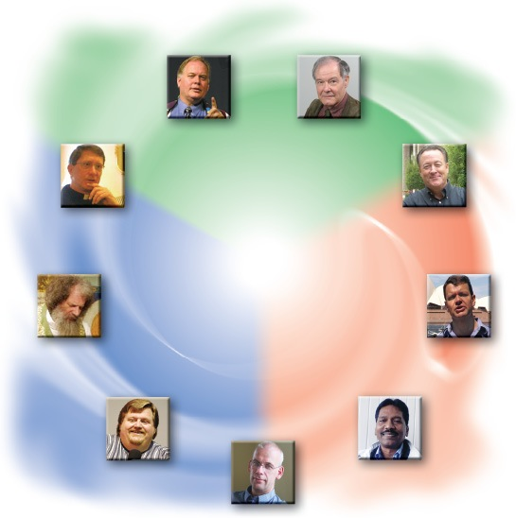
Meine neun geistlichen Mentoren
Jack • USA
Methodist
Thomas • Deutschland
Uniert
Jonathan • USA
Orthodox
Gene • USA
Baptist
rational
sinnlich
sakramental
rechtgläubig
Ole • Dänemark
Lutheraner
Ian • Australien
Anglikaner
mystisch
bibelzentriert
missionarisch
Olli • Deutschland
Vineyard
Victor • Asien
Unabhängig
enthusiastisch
asketisch
Henrik • England
Heilsarmee
Notes:
Die Seiten 60–63 von “Die 3 Farben Deiner Spiritualität” enthalten eine Zusammenfassung des Inhalts, der durch diese Folie vermittelt wird.

Slide 33
Beispiel für ein Geistliche-Stile-Profil
DAS GUTE
DAS WAHRE
DAS SCHÖNE
6
2
rational
sinnlich
3
1
sakramental
rechtgläubig
7
mystisch
4
bibelzentriert
missionarisch
9
8
enthusiastisch
asketisch
5
Notes:
Die Seiten 64–74 von “Die 3 Farben Deiner Spiritualität” enthalten eine Zusammenfassung des Inhalts, der durch diese Folie vermittelt wird.

Slide 34
Was ist Level A-Wachstum?
Level A
Level B
Maximumfaktor
Heimat-Spiritualität
„Ich“-Mentalität
Wohlfühlzone definieren
Re-Formation
Ich stehe im Zentrum
Minimumfaktor
Aufbruch-Spiritualität
„Wir“-Mentalität
Wohlfühlzone erweitern
Trans-Formation
Gott steht im Zentrum
0
A
B
Ausgangs-punkt
Kindheit
Jugend
Reife
Notes:
Die Seiten 76–78 von “Die 3 Farben Deiner Spiritualität” enthalten eine Zusammenfassung des Inhalts, der durch diese Folie vermittelt wird.

Slide 35
Stärken & Gefährdungen: der sinnliche Stil
DAS WAHRE
DAS SCHÖNE
rational
sinnlich
DAS GUTE
sakramental
rechtgläubig
mystisch
bibelzentriert
missionarisch
enthusiastisch
asketisch
Stärken
Gefährdungen
Vernachlässigung
Gegenmittel
Sinn für Schönheit
Ästhetik-Besessenheit
Dienen
missionarisch
Genießen von Gottes Schöpfung
Abhängigkeit von Äußerem
innere Werte
asketisch
Notes:
Die Seiten 84–90 von “Die 3 Farben Deiner Spiritualität” enthalten eine Zusammenfassung des Inhalts, der durch diese Folie vermittelt wird.

Slide 36
Stärken & Gefährdungen: der rationale Stil
DAS WAHRE
DAS SCHÖNE
rational
sinnlich
DAS GUTE
sakramental
rechtgläubig
mystisch
bibelzentriert
missionarisch
enthusiastisch
asketisch
Stärken
Gefährdungen
Vernachlässigung
Gegenmittel
Streben nach Erklärungen
intellektueller Stolz
Opferbereitschaft
asketisch
Nutzung von Wissenschaft
Rationalismus
transrationale Dimension
enthusiastisch
Notes:
Die Seiten 91–97 von “Die 3 Farben Deiner Spiritualität” enthalten eine Zusammenfassung des Inhalts, der durch diese Folie vermittelt wird.

Slide 37
Stärken & Gefährdungen: der rechtgläubige Stil
DAS WAHRE
DAS SCHÖNE
rational
sinnlich
DAS GUTE
sakramental
rechtgläubig
mystisch
bibelzentriert
missionarisch
enthusiastisch
asketisch
Stärken
Gefährdungen
Vernachlässigung
Gegenmittel
Fokus auf gesunde Lehre
Verwechslung von Glaube und Lehre
persönliche Erfahrungen
enthusiastisch
Bezug zu dogmatischen Systemen
trockene Abstraktheit
Pflege des inneren Menschen
mystisch
Notes:
Die Seiten 98–104 von “Die 3 Farben Deiner Spiritualität” enthalten eine Zusammenfassung des Inhalts, der durch diese Folie vermittelt wird.

Slide 38
Stärken & Gefährdungen: der bibelzentrierte Stil
DAS WAHRE
DAS SCHÖNE
rational
sinnlich
DAS GUTE
sakramental
rechtgläubig
mystisch
bibelzentriert
missionarisch
enthusiastisch
asketisch
Stärken
Gefährdungen
Vernachlässigung
Gegenmittel
Treue zur Bibel
Gottes Wort auf Bibel reduziert
Hören auf die innere Stimme
mystisch
Verkündigung von Gottes Wort
Überbewertung des Verbalen
nonverbale Ausdrucksweisen
sakramental
Notes:
Die Seiten 105–111 von “Die 3 Farben Deiner Spiritualität” enthalten eine Zusammenfassung des Inhalts, der durch diese Folie vermittelt wird.

Slide 39
Stärken & Gefährdungen: der missionarische Stil
DAS WAHRE
DAS SCHÖNE
rational
sinnlich
DAS GUTE
sakramental
rechtgläubig
mystisch
bibelzentriert
missionarisch
enthusiastisch
asketisch
Stärken
Gefährdungen
Vernachlässigung
Gegenmittel
Konzentration auf Kirchenferne
übermäßige Außenorientierung
kirchliche Traditionen
sakramental
Evangelisation
Glaube gleich „Seelen gewinnen“
Gottes Schöpfung
sinnlich
Notes:
Die Seiten 112–118 von “Die 3 Farben Deiner Spiritualität” enthalten eine Zusammenfassung des Inhalts, der durch diese Folie vermittelt wird.

Slide 40
Stärken & Gefährdungen: der asketische Stil
DAS WAHRE
DAS SCHÖNE
rational
sinnlich
DAS GUTE
sakramental
rechtgläubig
mystisch
bibelzentriert
missionarisch
enthusiastisch
asketisch
Stärken
Gefährdungen
Vernachlässigung
Gegenmittel
Freiheit von Weltlichem
negative Sicht von „Welt“
Genießen der Schöpfung
sinnlich
Opferbereitschaft
irrationales Leiden
gesunder Menschenverstand
rational
Notes:
Die Seiten 119–125 von “Die 3 Farben Deiner Spiritualität” enthalten eine Zusammenfassung des Inhalts, der durch diese Folie vermittelt wird.

Slide 41
Stärken & Gefährdungen: der enthusiastische Stil
DAS WAHRE
DAS SCHÖNE
rational
sinnlich
DAS GUTE
sakramental
rechtgläubig
mystisch
bibelzentriert
missionarisch
enthusiastisch
asketisch
Stärken
Gefährdungen
Vernachlässigung
Gegenmittel
Offenheit für das Übernatürliche
negative Sicht des Natürlichen
wissenschaftliche Begründungen
rational
Erleben von Gottes Macht
Empfänglichkeit für Unbiblisches
gesunde Lehre
rechtgläubig
Notes:
Die Seiten 126–132 von “Die 3 Farben Deiner Spiritualität” enthalten eine Zusammenfassung des Inhalts, der durch diese Folie vermittelt wird.

Slide 42
Stärken & Gefährdungen: der mystische Stil
DAS WAHRE
DAS SCHÖNE
rational
sinnlich
DAS GUTE
sakramental
rechtgläubig
mystisch
bibelzentriert
missionarisch
enthusiastisch
asketisch
Stärken
Gefährdungen
Vernachlässigung
Gegenmittel
Bewahren des Geheimnisvollen
Sucht nach dem Geheimnisvollen
Logik und Systeme
rechtgläubig
Fokus auf den inneren Menschen
Gott mit Gefühlen verwechseln
biblische Maßstäbe
bibelzentriert
Notes:
Die Seiten 133–139 von “Die 3 Farben Deiner Spiritualität” enthalten eine Zusammenfassung des Inhalts, der durch diese Folie vermittelt wird.

Slide 43
Stärken & Gefährdungen: der sakramentale Stil
DAS WAHRE
DAS SCHÖNE
rational
sinnlich
DAS GUTE
sakramental
rechtgläubig
mystisch
bibelzentriert
missionarisch
enthusiastisch
asketisch
Stärken
Gefährdungen
Vernachlässigung
Gegenmittel
Glauben äußer-lich ausdrücken
magisches Sakra-mentsverständnis
verbale Ausdrucksformen
bibelzentriert
Traditionen und Riten
mangelnde Sensibilität nach außen
Bedürfnisse Außenstehender
missionarisch
Notes:
Die Seiten 140–146 von “Die 3 Farben Deiner Spiritualität” enthalten eine Zusammenfassung des Inhalts, der durch diese Folie vermittelt wird.

Slide 44
Was alle Stile gemeinsam haben
ETHISCHE STILEFAMILIE
DOGMATISCHE STILEFAMILIE
ÄSTHETISCHE STILEFAMILIE
rechtgläubig
asketisch
sakramental
Notes:
Die Seiten 79–83 von “Die 3 Farben Deiner Spiritualität” enthalten eine Zusammenfassung des Inhalts, der durch diese Folie vermittelt wird.

Slide 45
Wer hat Recht, wer Unrecht?
ETHISCHE STILEFAMILIE
DOGMATISCHE STILEFAMILIE
ÄSTHETISCHE STILEFAMILIE
rechtgläubig
asketisch
sakramental
Notes:
Die Seiten 147–152 von “Die 3 Farben Deiner Spiritualität” enthalten eine Zusammenfassung des Inhalts, der durch diese Folie vermittelt wird.

Slide 46
Wer hat Recht, wer Unrecht?
Notes:
Die Seiten 147–152 von “Die 3 Farben Deiner Spiritualität” enthalten eine Zusammenfassung des Inhalts, der durch diese Folie vermittelt wird.

Slide 47
Was ist Level B-Wachstum?
Ausgangspunkt
Level A- Wachstum
Fortwährender Prozess
Level B Wachstum
Ziel
Ich bin mir nur einer Welt bewusst
Ich nehme neun verschiedene Welten wahr
Ich weiß, dass es eine Welt mit neun Kulturen gibt
Phase 1: Es gibt neun Welten, aber meine Welt ist anderen überlegen
Phase 2: Es gibt neun Welten mit gleichem Wert
Phase 1: Ich sehe nur meine eigene Welt; andere existieren für mich nicht
Phase 2: Andere Welten werden wahr-genommen, aber als falsch bewertet
Phase 1: Um zu wachsen, bin ich auf die Andersartigkeit der Anderen angewiesen
Phase 2: Die Anderen sind auf meinen einzigartigen Beitrag angewiesen
A
B
Heureka-Erfahrungen
Dunkle-Nacht-Erfahrungen
Notes:
Die Seiten 154–157 von “Die 3 Farben Deiner Spiritualität” enthalten eine Zusammenfassung des Inhalts, der durch diese Folie vermittelt wird.

Slide 48
Das Wesen geistlicher Reife
Ihre Haltung zum gegenüberliegenden Pol:
+ 2
beteiligt
+ 1
respektvoll
0
neutral
- 1
skeptisch
- 2
feindlich/unwissend
Notes:
Die Seiten 173–175 von “Die 3 Farben Deiner Spiritualität” enthalten eine Zusammenfassung des Inhalts, der durch diese Folie vermittelt wird.

Slide 49
Veränderung ist möglich
... im Himmel
... in uns selbst
... in einer veränderten Gesellschaft
rot
blau
grün
Das Reich Gottes realisiert sich ...
Notes:
Die Seiten 189–192 von “Die 3 Farben Deiner Spiritualität” enthalten eine Zusammenfassung des Inhalts, der durch diese Folie vermittelt wird.

Slide 50
Die 3 Farben Deiner Spiritualität

